Slide 1

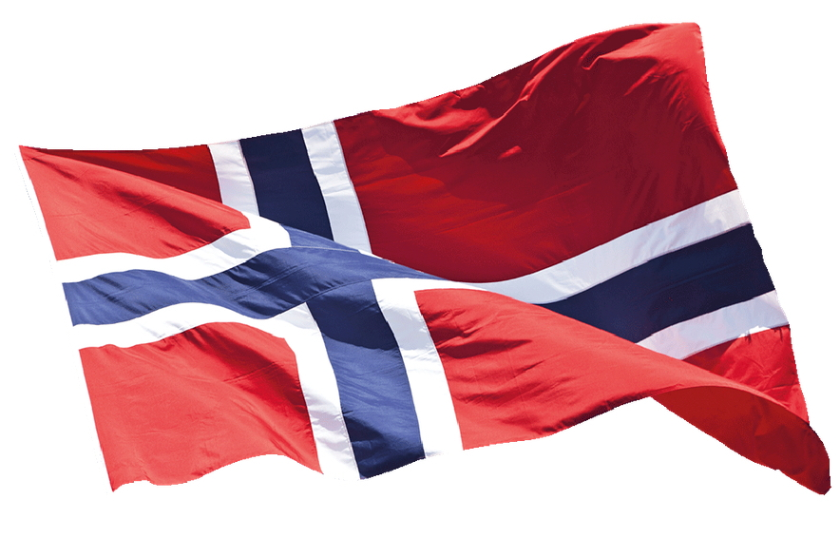
På sporet av den tapte tid….
Den immaterielle maritime kulturarv
Riksantikvaren og Norsk Kulturvernforbund
24. september 2022
Dag Bakka, Foreningen Skipet

Slide 2
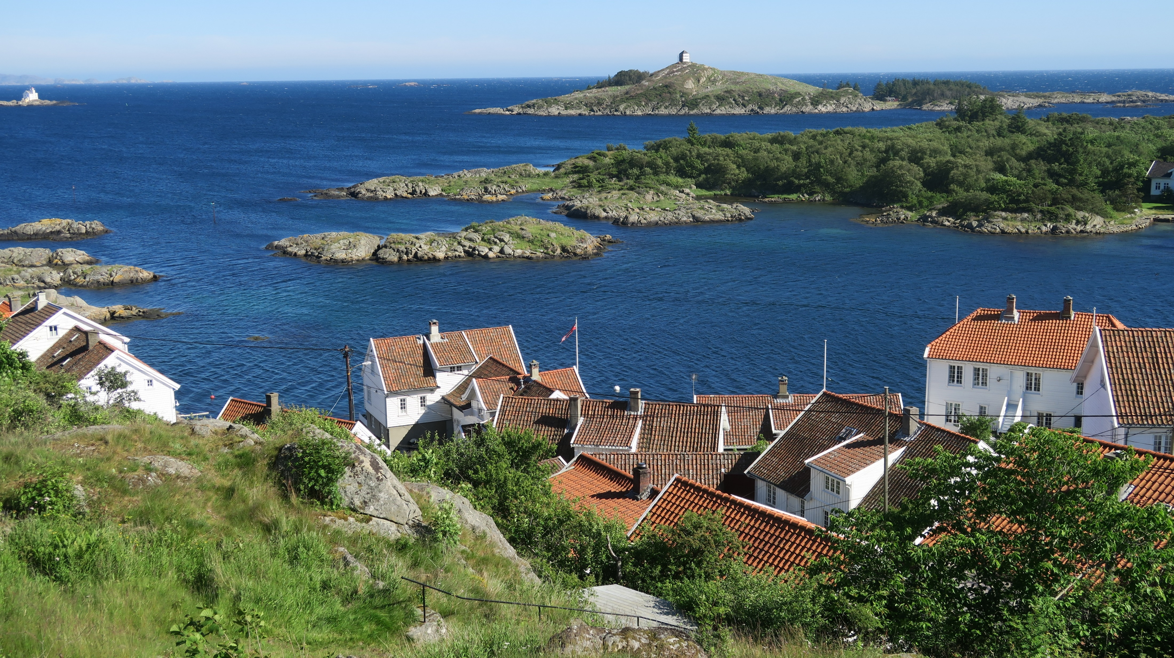
En maritim kultur

Slide 3
FORENINGEN SKIPET
1973 Norsk Skipsfartshistorisk Selskap
Del av en bølge, internasjonalt
Kystkultur, fartøyvern
Sikre og gjenoppdage vår nære historie
Et generasjonsfenomen?
Fra samlerforening til kulturvernaktør

Slide 4
Det maritime kulturvern
Svært bredt felt, mange aktører
Hva er vårt område?
Fartøy/skip (< ca 50/60 fot) som materialiserer
Eierskap, mannskap, miljø, tilknytning
Type, bruksområde, livsløp
Bygging, teknologi, skipsverft, ringvirkninger
Bruk, fartsområde, befraktning, fangst
Maritime miljøer og kulturlandskap

Slide 5
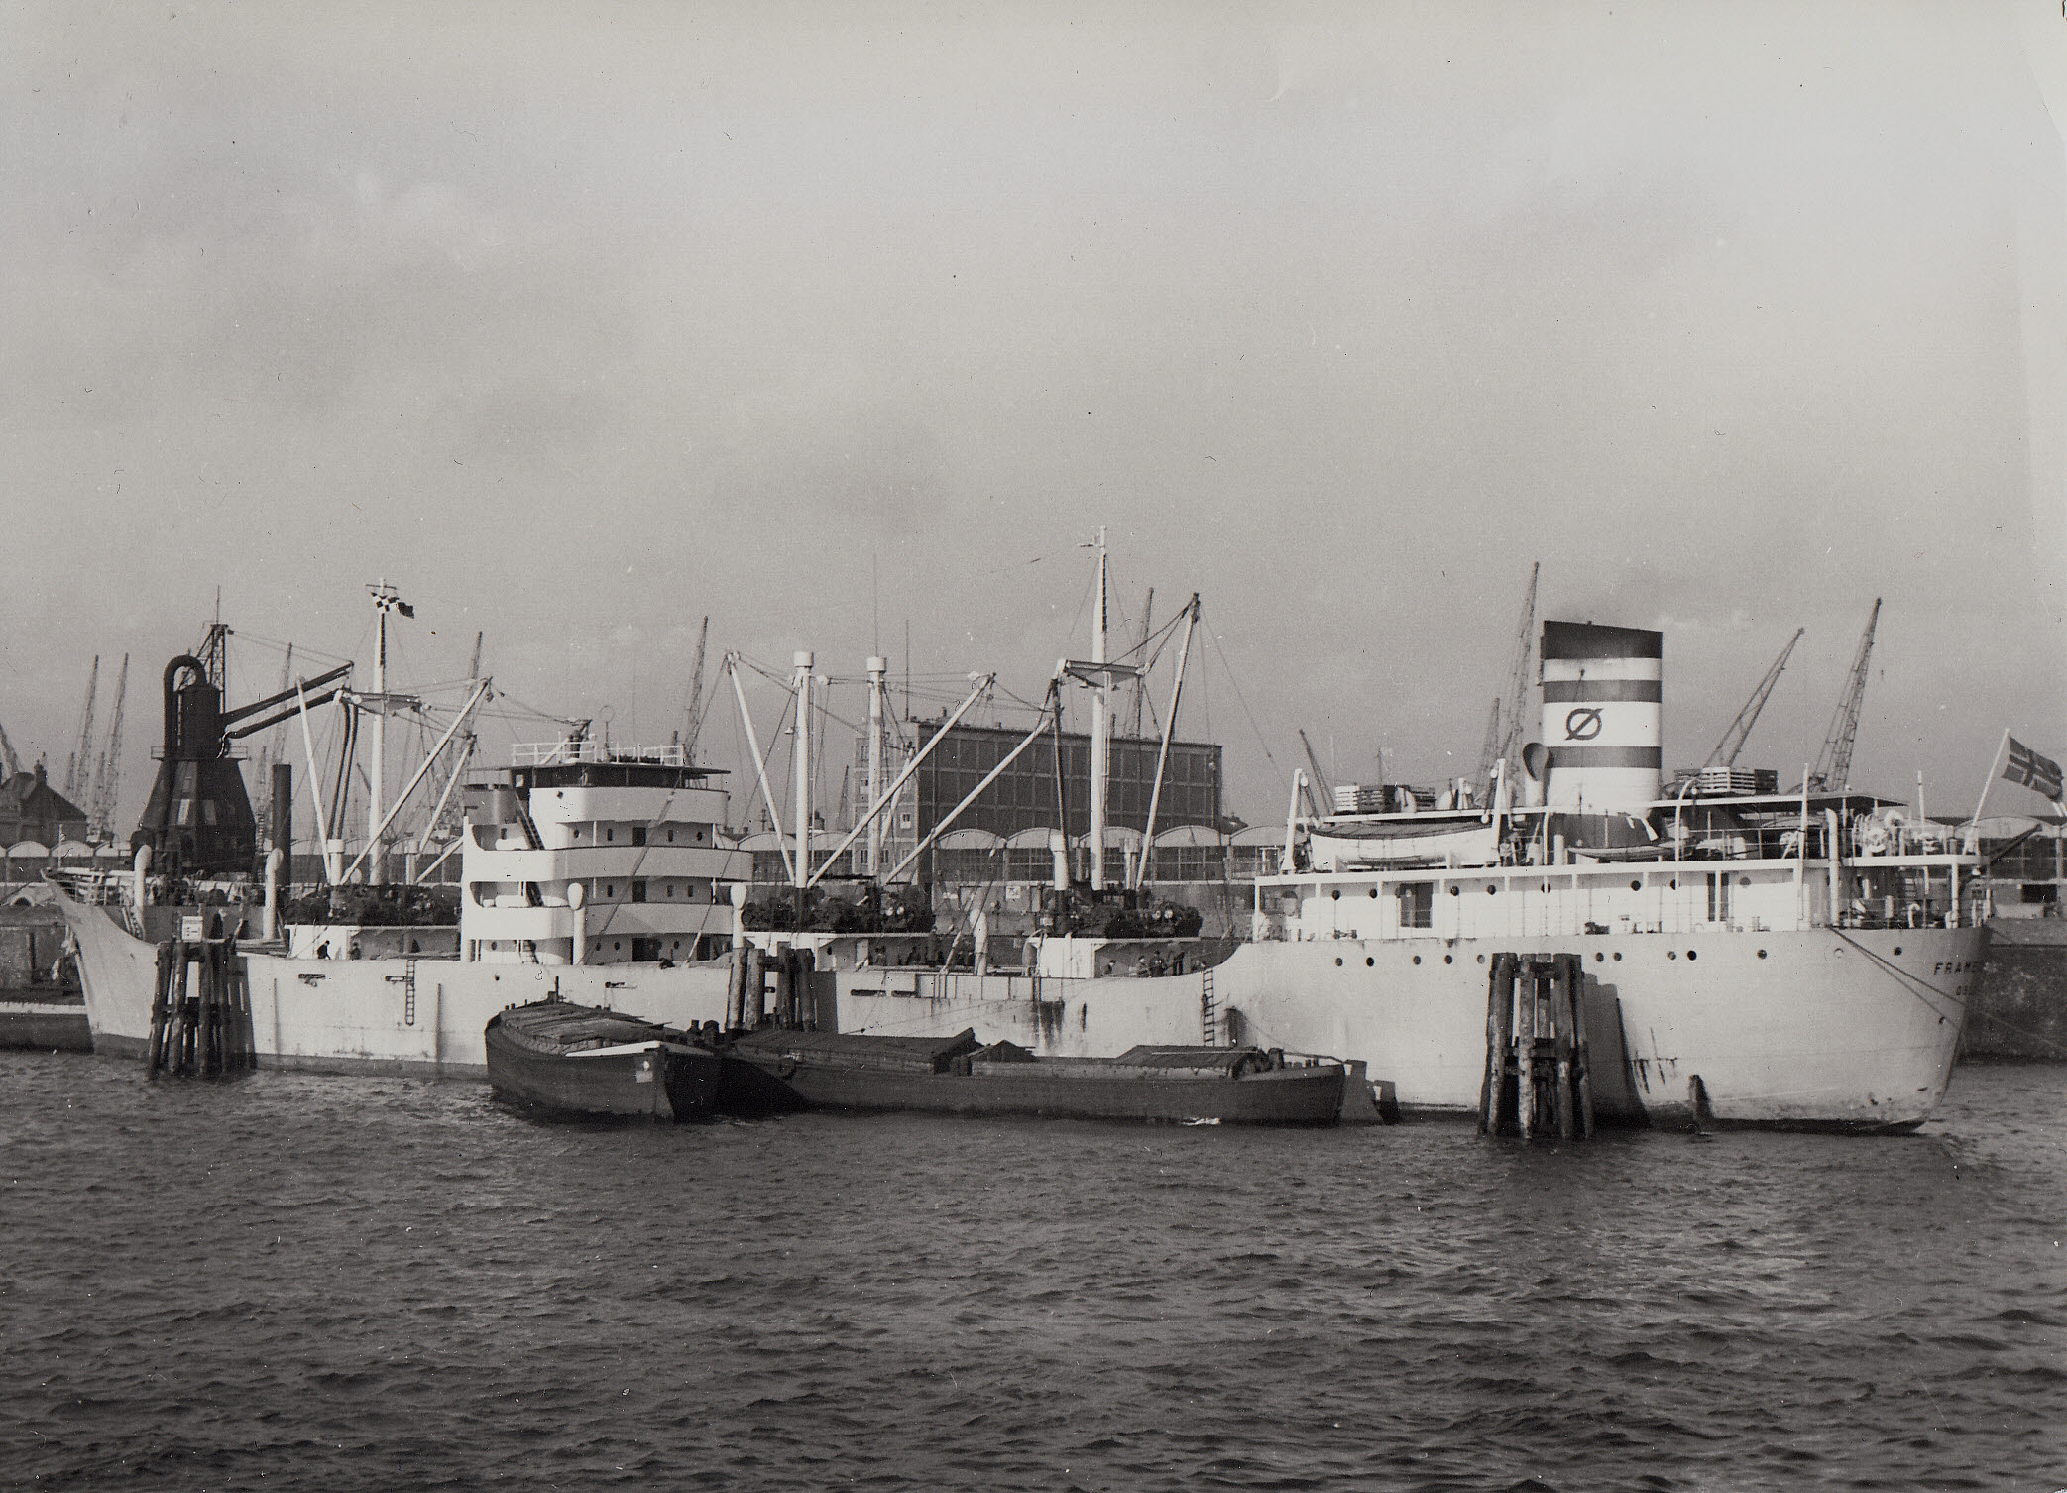
D/S Frameggen, 3550 tdw
7.1948 Rosenberg Mek Verksted, Stavanger

Slide 6
Skipets aktivitet
”Skipet” medlemsblad, nå med sin 183. utgave
www.skipet.no
www.skipshistorie.net
Skipet facebook-gruppe
Møter i lokalforeninger Oslo/Vestfold, Farsund, Haugesund, Bergen, Kristiansund
Årsmøter rundt om i landet
Flere interne nettverk

Slide 7
Immaterielle kulturminner
”Sjømannsminner”, førstehånds opplevelser og historie i form av artikler
Fotografier, fotosamlinger
Dokumentasjon
  Personalia
  Skip og fartøyer, komplett oversikt, forlis
  Skipsbygging, teknologi
  Skipsfart, rederi, fiske/fangst, sjøfolk
  Rutefart, samferdsel, marine, fiske/fangst
  Sjøfartsmiljøer

Slide 8
Hvor sitter ressursene?
Foreningen eier betydelige negativsamlinger
Øvrige ressurser sitter blant medlemmene som data, informasjoner, bilder, samlinger
Nettverk av aktive medlemmer
Div fokusområder
Samlet database?
Kontakter lokalhistorie, slekt & data
Mye er publisert på papir og nettsteder

Slide 9
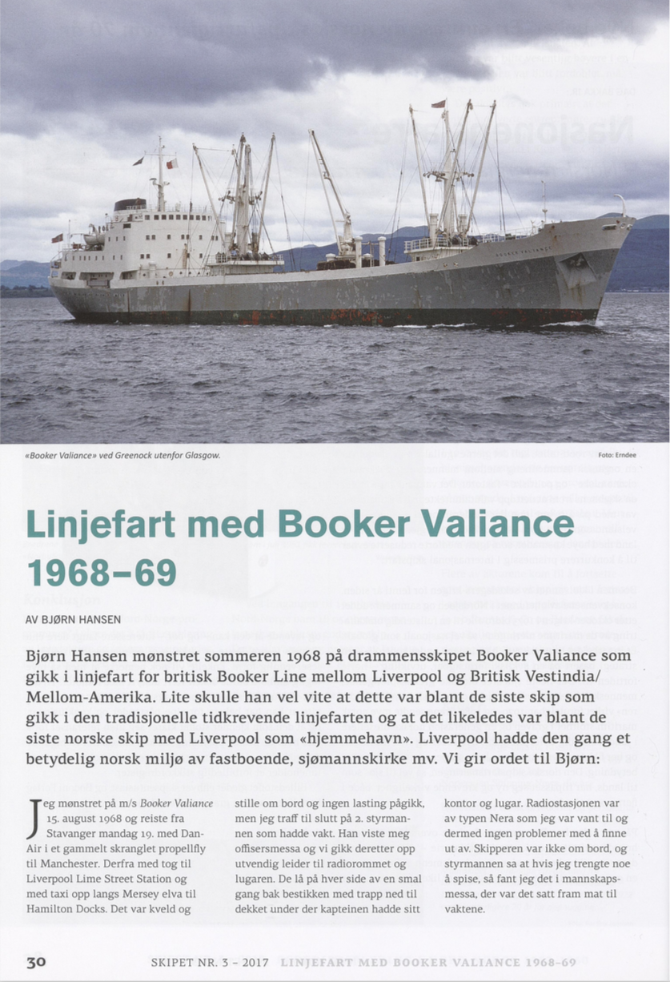
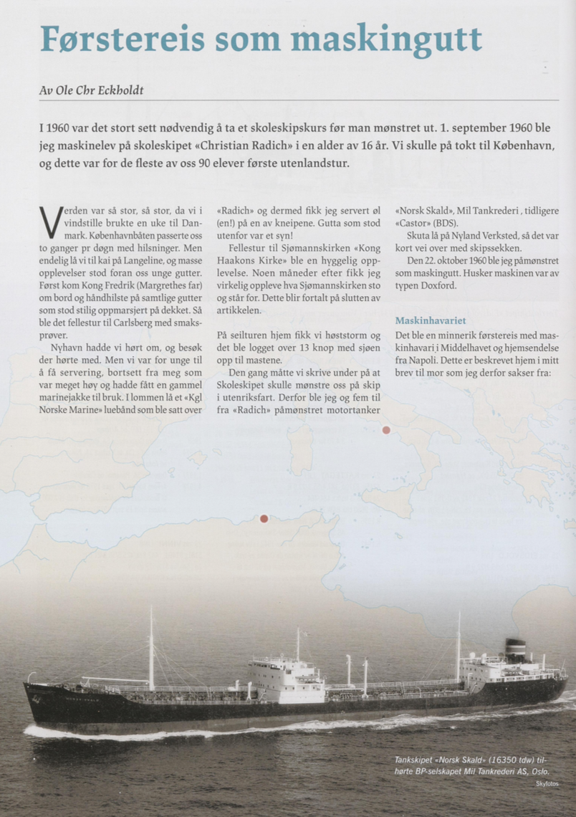

Slide 10
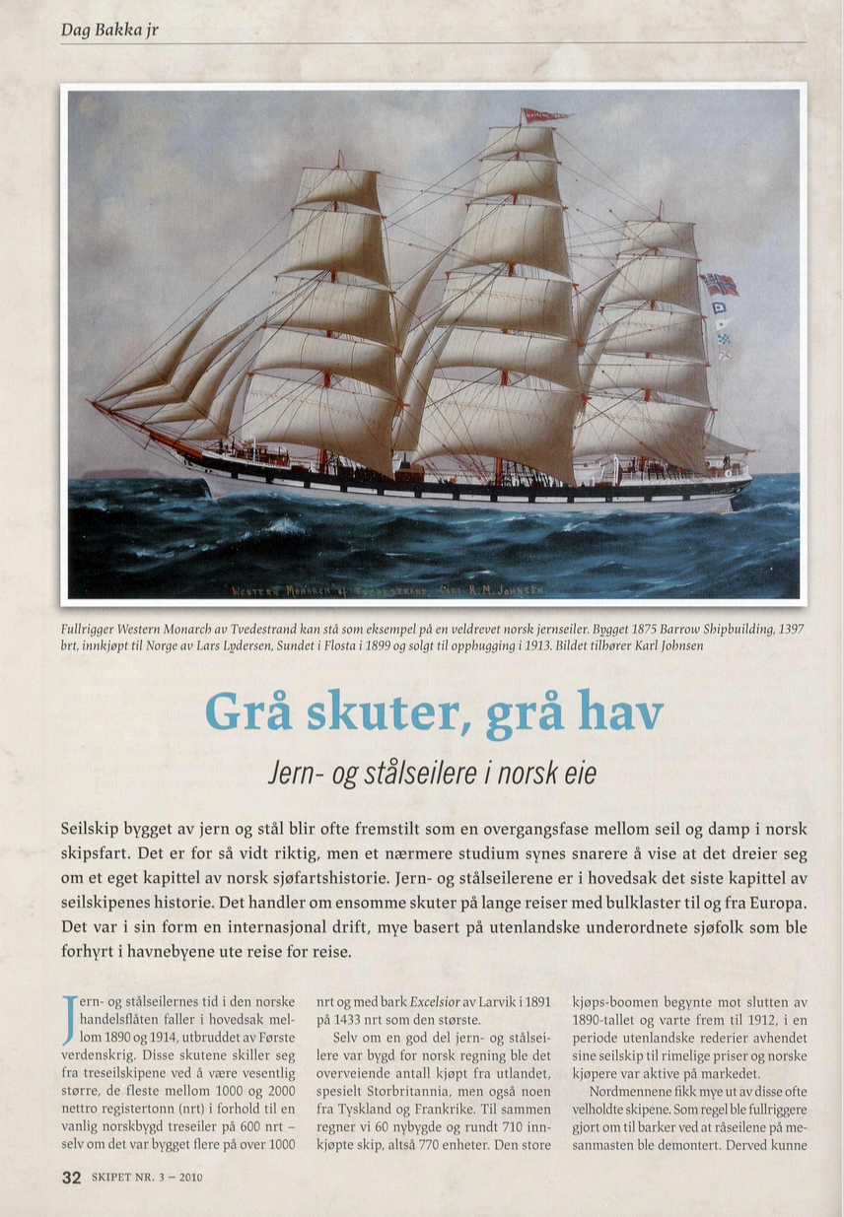

Slide 11
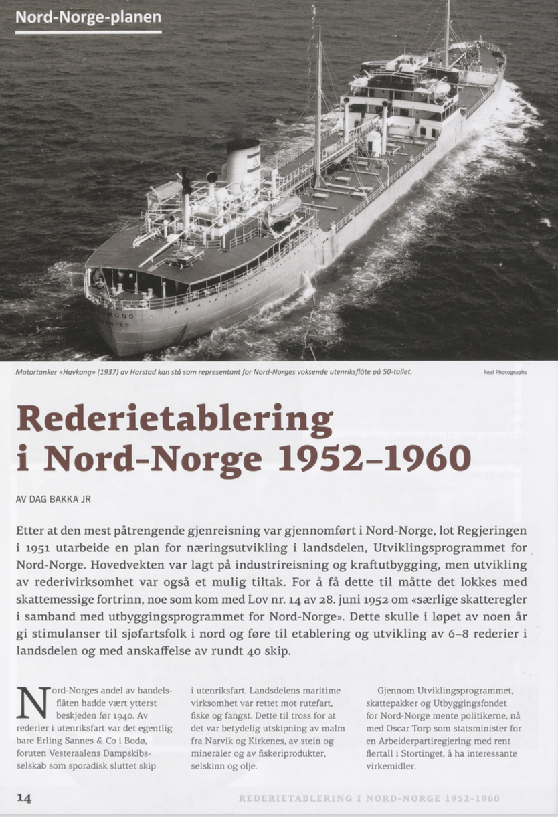
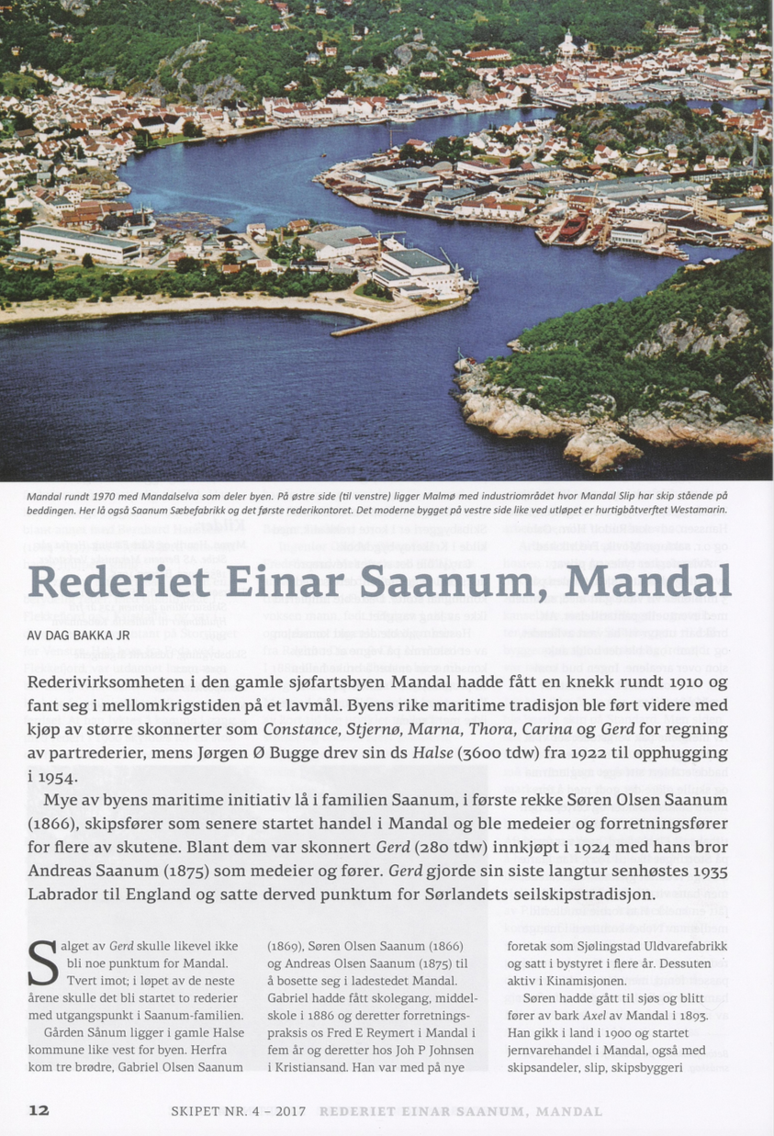

Slide 12
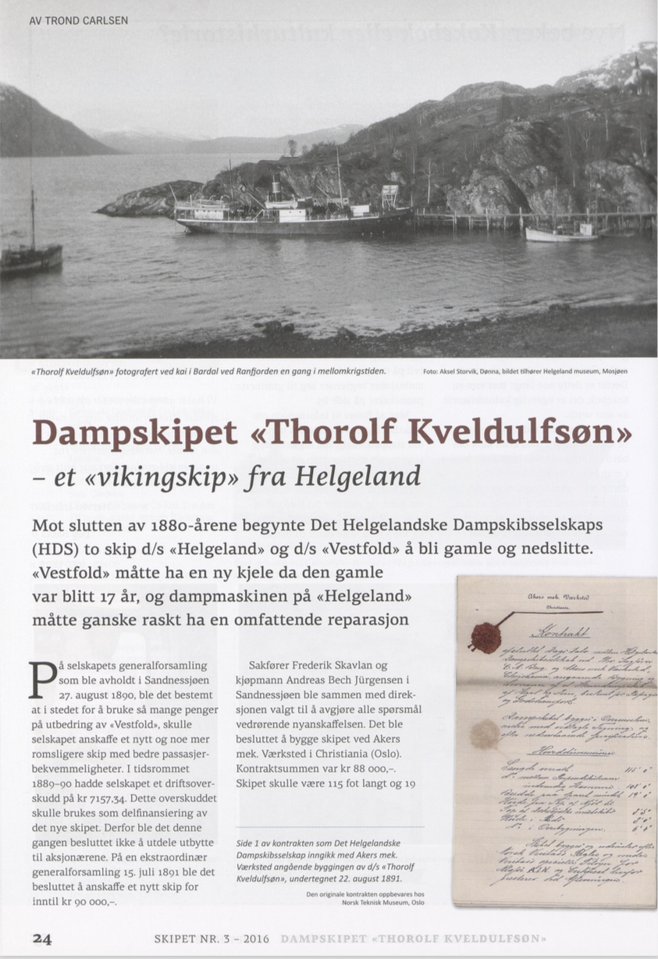
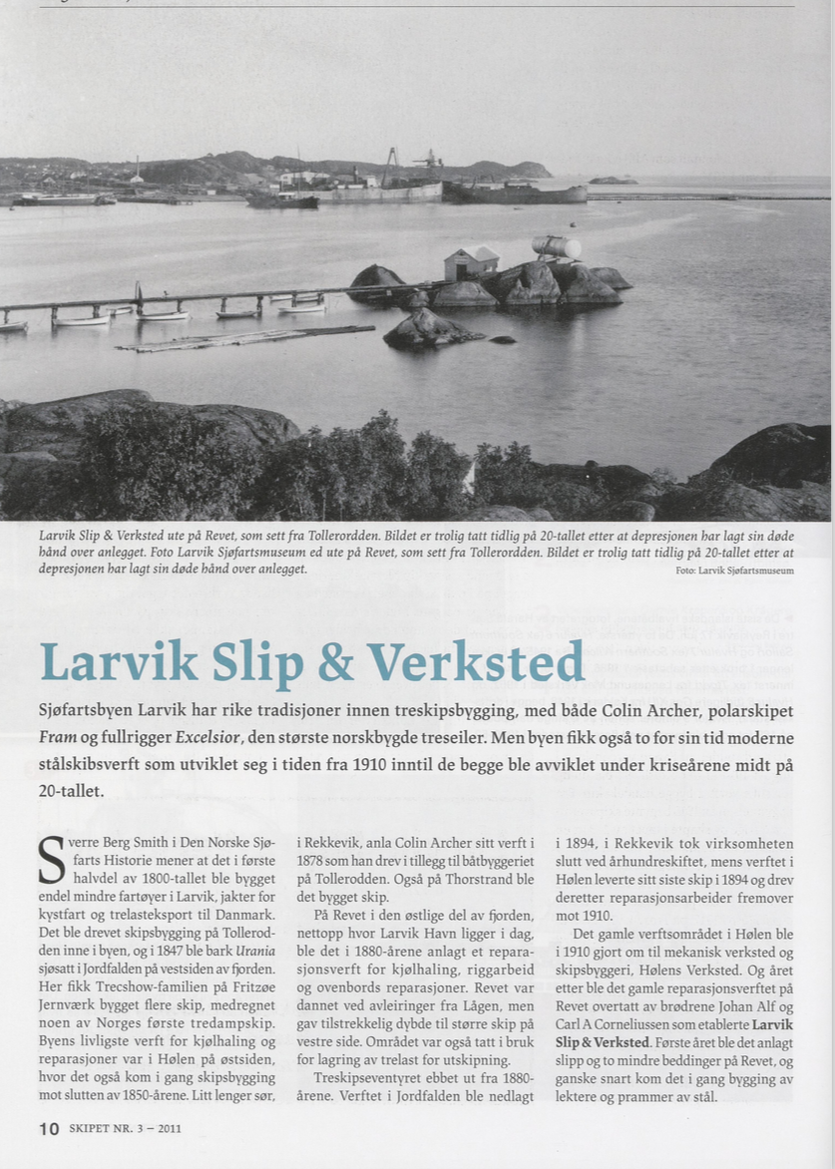

Slide 13
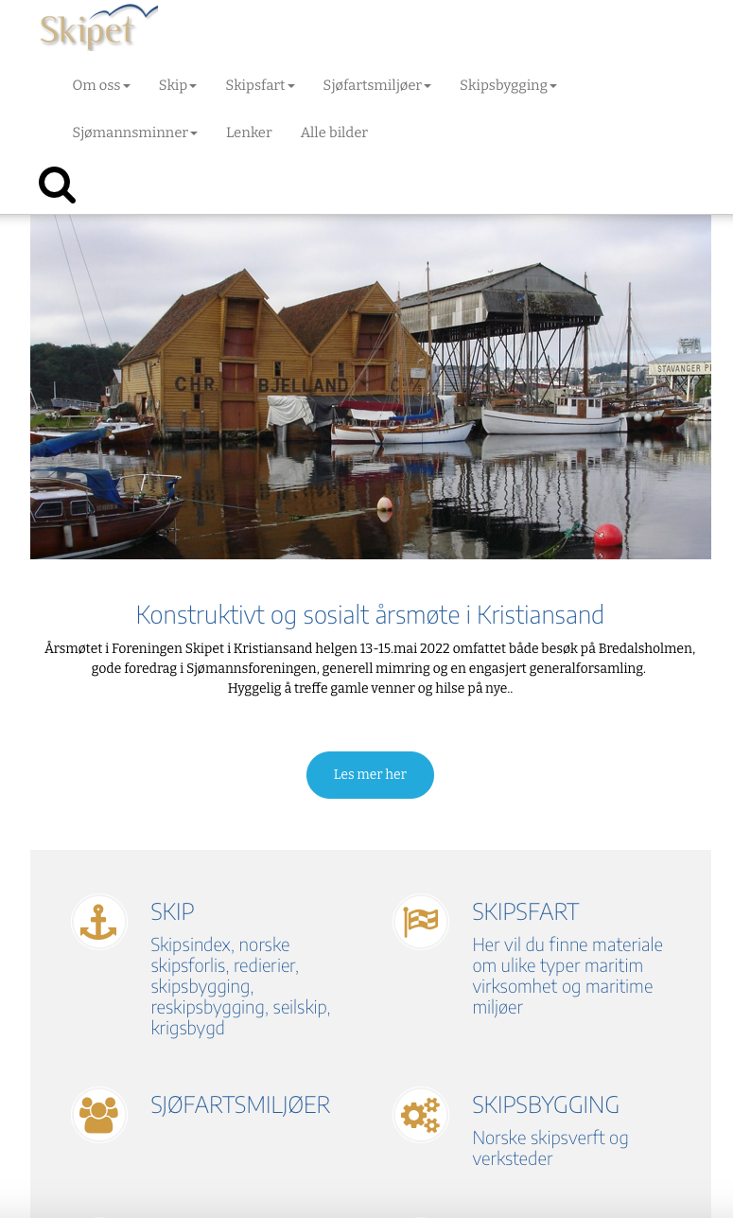
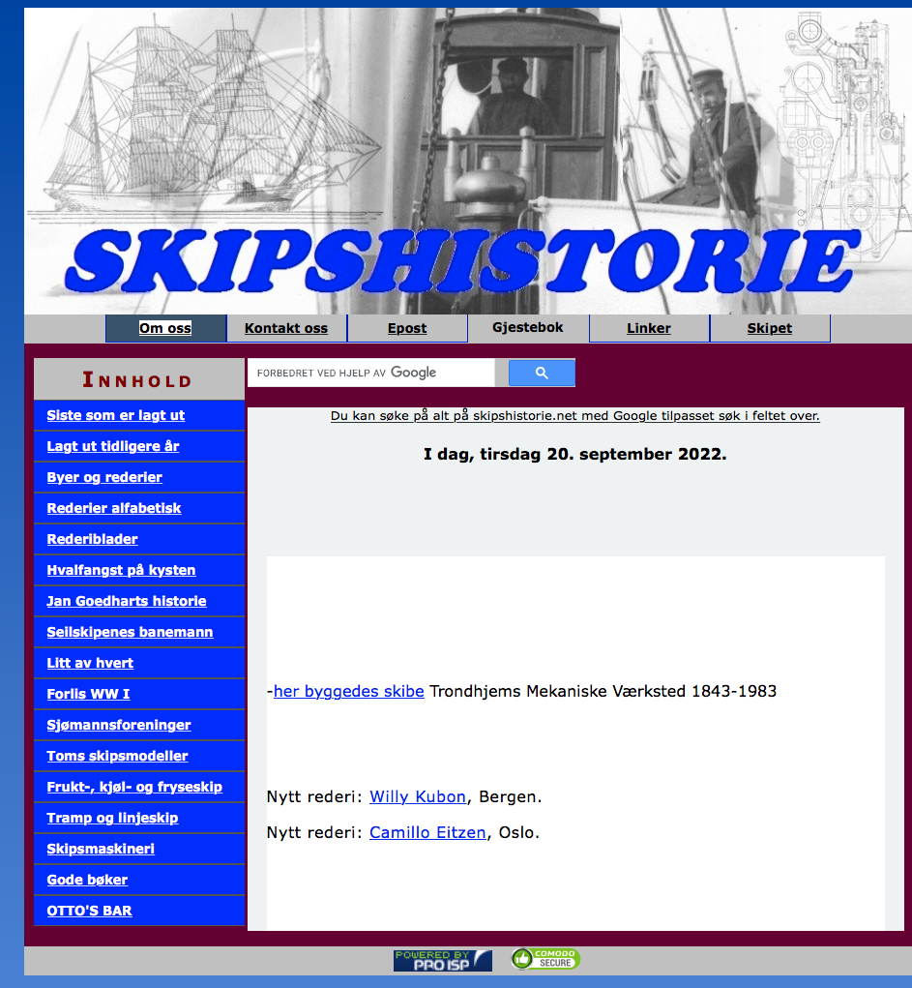

Slide 14
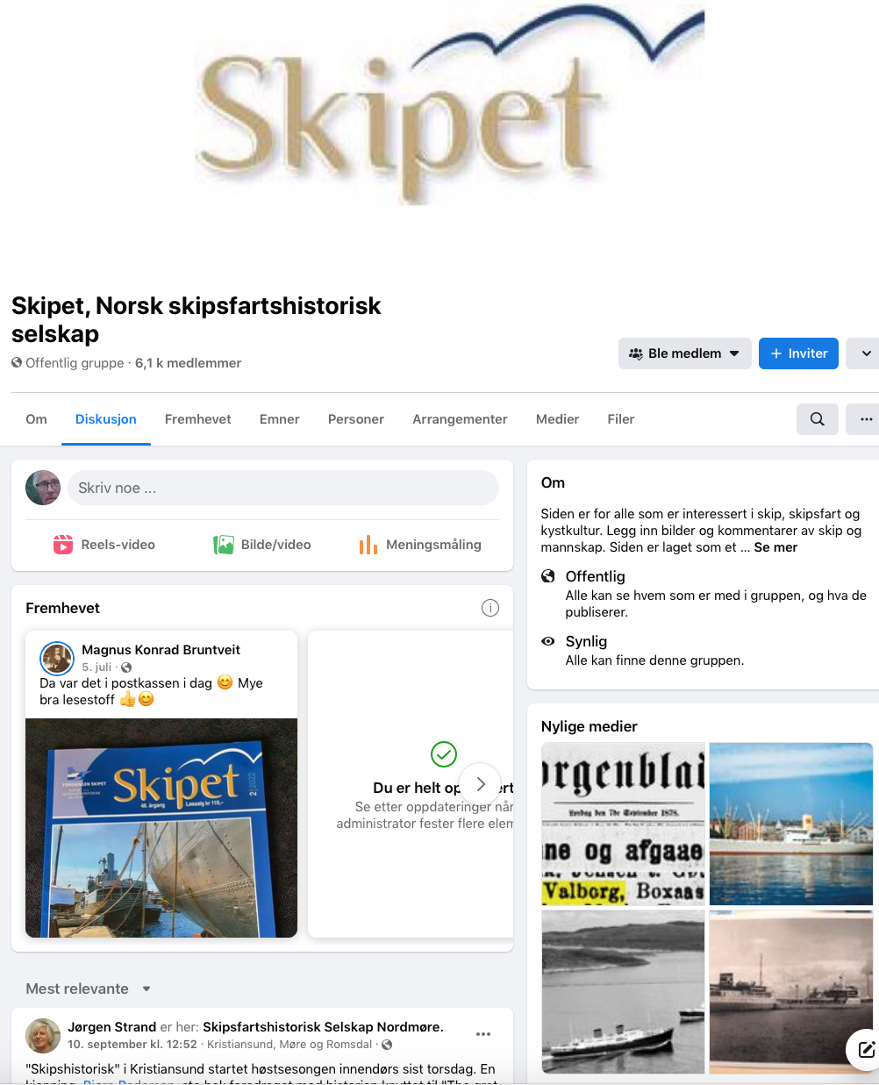
Antall reg på Fb-siden er ca 4000, langt over medlemstallet i Skipet (1600)
Skipet.no ca 32 000 besøk
Skipshistorie.net ca 270 000 besøk
Engasjerer mange

Slide 15
Samfunnsbidrag?
Stor mengde kunnskap + fakta
Litt blir prosessert > publisert
Foreningens fotosamling kan sikres
Resten er personavhengig, mye vil forsvinne
Hva er viktig å ta vare på?
Hvem skal avgjøre – og gjøre?
Hvordan?
Finnes det en offentlig struktur for noe av det?

Slide 16
Sikring av digitale ressurser
Dette gjelder for alle KVs organisasjoner
En nasjonal strategi for sikring og tilgjengeliggjøring, vil kreve noe midler
Nasjonal server
Hver organisasjon registrerer sine behov
Definerer/beskriver hva som bør sikres/format
Editor-funksjon i KV for struktur, innhold
Så får vi ta det derfra

